Slide 1
C++ Study
3rd Week - (1)
HOST : 승호, 다연, 부겸

Slide 2
INDEX
지난 시간 과제 Review
정적 멤버 (Static)
상수형 매개변수, 상수형 메서드 (Const)
연산자 Overloading

Slide 3
지난 시간 Homework

Slide 4
HOMEWORK
날짜를 출력하는 함수를 만들어보자!
단, CLASS 함수 안의 메소드는 다음과 같이 사용한다. Date(int year_, int month_, int day_) : Time(month, day) { } private: int day, month, year;
숙제 충족 조건 1 : 위의 메소드대로 생성자 위임을 사용하였는가?
숙제 충족 조건 2 : Getter, Setter 함수를 사용하여 private으로 불러서 알고리즘을 완성시켰는가?

Slide 5
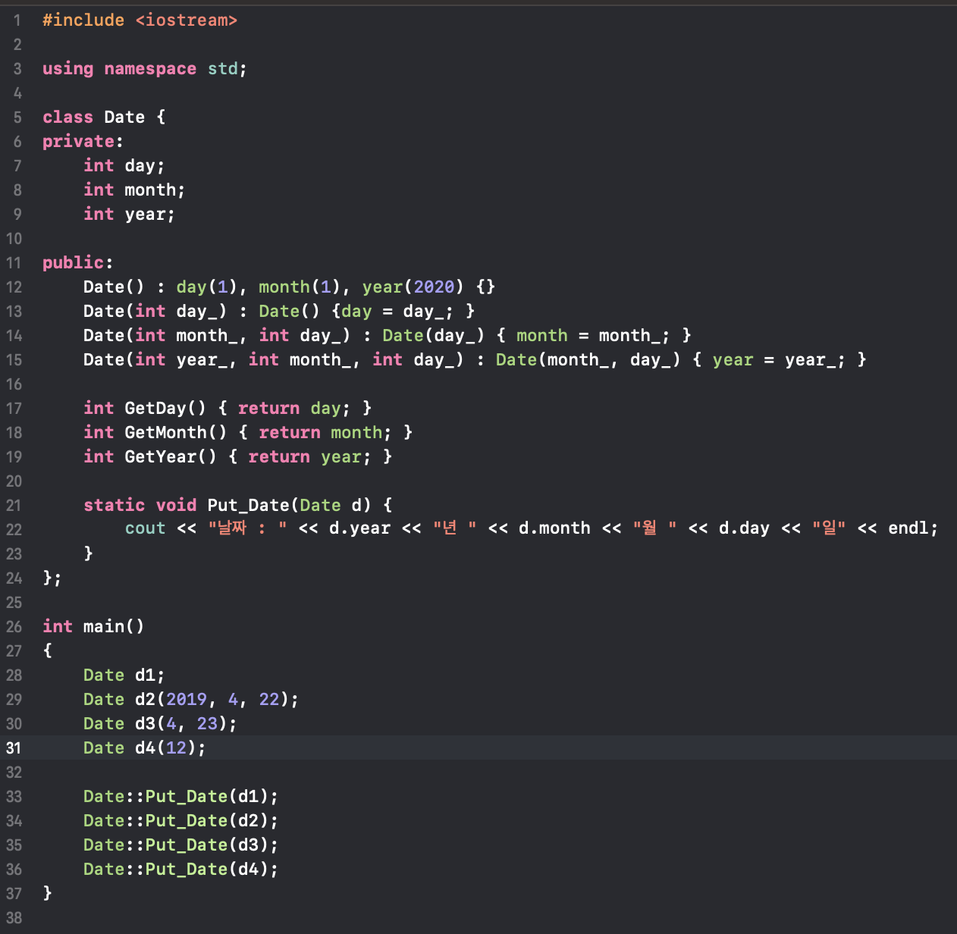
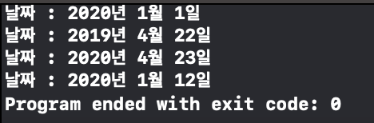
Code_승호 (의도와는 다른풀이)

Slide 6
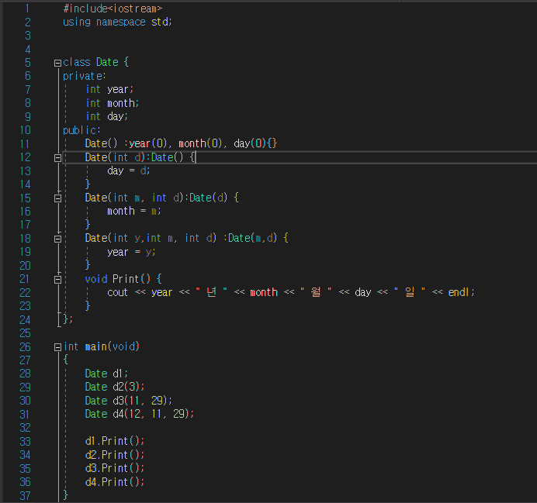
Code_부겸 (의도와는 다른풀이)

Slide 7
Static

Slide 8
static 멤버 변수
: 객체 별로 할당되는 것이 아니라,
클래스의 모든 객체들이 공유하는 변수

Slide 9
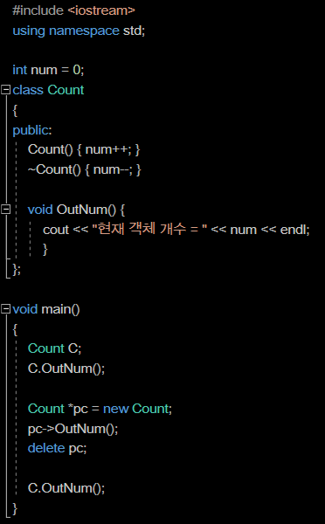

static 멤버 변수
1) 전역변수 num 선언
2) 객체생성시 생성자로 num 증가
객체소멸시 생성자로 num 감소
3) 객체 C 생성
1. 클래스 내의 정보를 클래스 외부에 선언
(캡슐화x)
2. 재사용할 경우 전역변수와 함께 배포해야 함
3. 누군가가 마음대로 값을 바꿔버릴 수 있음
4) 객체 pc 생성
5) 객체 pc 소멸

Slide 10
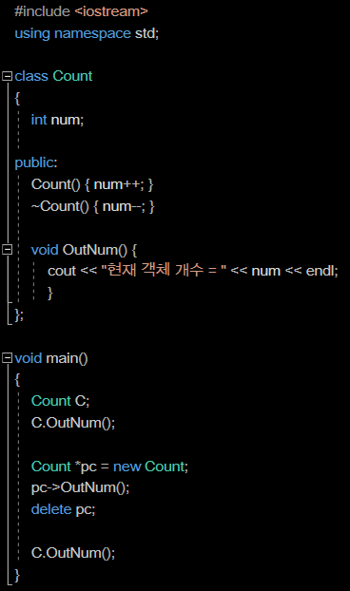
static 멤버 변수
초기화x => 쓰레기값
객체들이 각각 개별적인 num을 가진다
객체 C
C의 num
객체 pc
pc의 num
- 메모리 낭비
- 어떤 객체의 num이
맞는 개수인지 ???

Slide 11
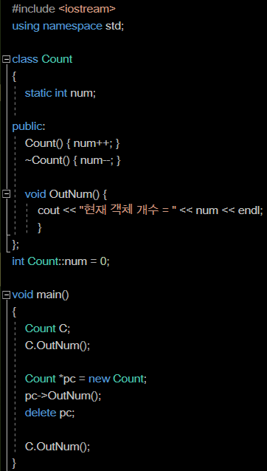
static 멤버 변수
class [클래스명]
{
static int [변수명];
.
.
.
};
int [클래스명] :: [변수명] = 초기화;
1. 클래스 내의 정보를 클래스 내에 선언
(캡슐화)
2. class 안에서 정보 보호
3. 초기화
4. 여러가지 객체들이 단 하나의 num을 공유

Slide 12
static 멤버 함수
: 객체 별로 할당되는 것이 아니라,
클래스의 모든 객체들이 공유하는 함수

Slide 13
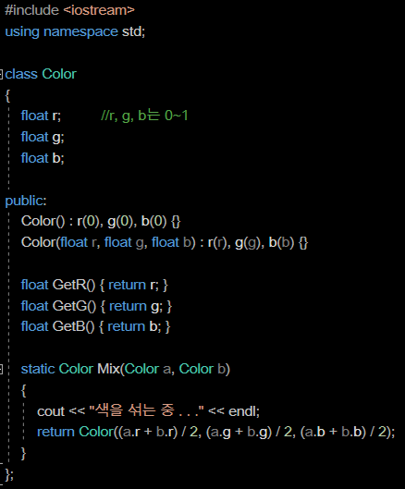
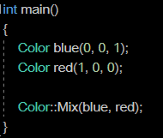
static 멤버 함수
멤버함수는 객체를 생성해야 호출이 가능하지만
static함수는 객체를 생성하지 않아도 클래스에서 바로 호출할 수 있다
=> [클래스명] :: [static함수]

Slide 14
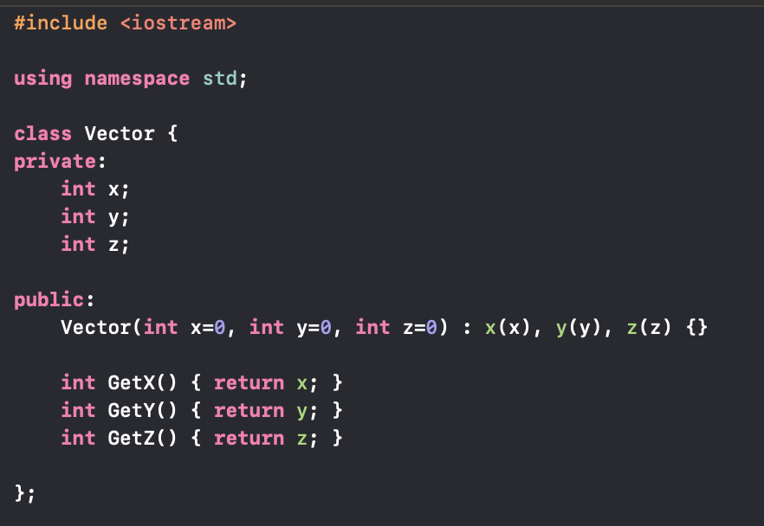
Example #1.
: 다음 코드를 따라써보자.
Notes:
#include <iostream>
using namespace std;
class Vector {
private:
int x;
int y;
int z;
public:
Vector(int x=0, int y=0, int z=0) : x(x), y(y), z(z) {}
int GetX() { return x; }
int GetY() { return y; }
int GetZ() { return z; }
static Vector SumVec(Vector a, Vector b) {
return Vector(a.x + b.x , a.y + b.y , a.z + b.z );
}
static int InnerProduct(Vector a, Vector b) {
return (a.x * b.x) + (a.y * b.y) + (a.z * b.z);
}
};
int main()
{
Vector a(1,2,3);
Vector b(3,6);
Vector Sum = Vector::SumVec(a, b);
cout << "a : ( " << a.GetX() << ", " << a.GetY() << ", " << a.GetZ() << " )" << endl;
cout << "b : ( " << b.GetX() << ", " << b.GetY() << ", " << b.GetZ() << " )" << endl;
cout << "a + b : ( " << Sum.GetX() << ", " <<Sum.GetY() << ", " <<Sum.GetZ() << " )" << endl;
cout << "a * b : " << Vector::InnerProduct(a, b) << endl;
}

Slide 15
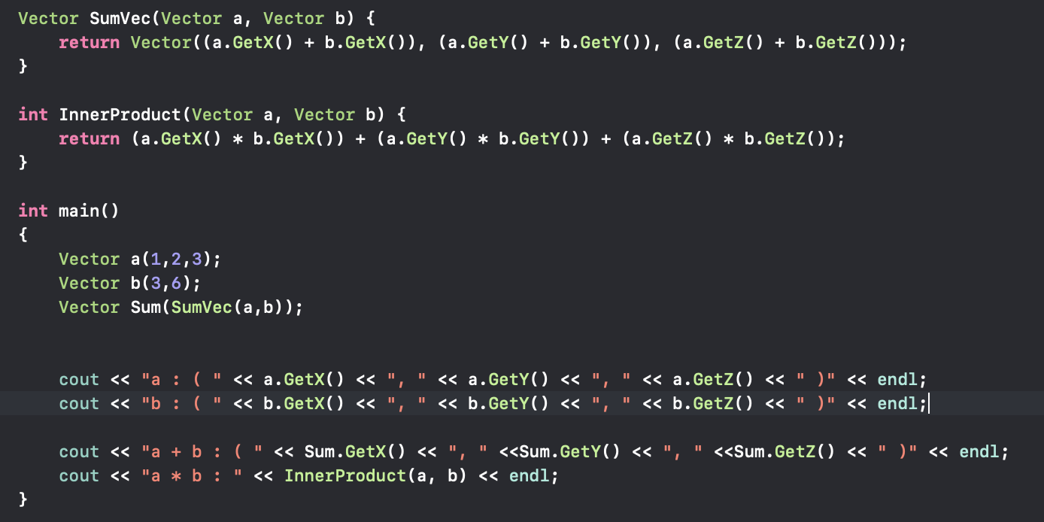

Slide 16
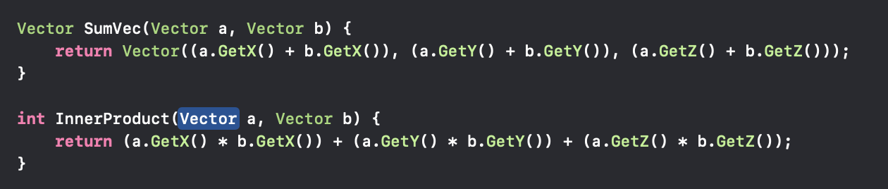
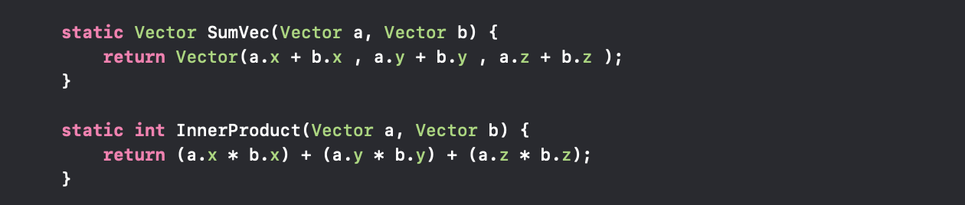
* 전역 함수의 static 멤버화
Notes:
#include <iostream>
using namespace std;
class Vector {
private:
int x;
int y;
int z;
public:
Vector(int x=0, int y=0, int z=0) : x(x), y(y), z(z) {}
int GetX() { return x; }
int GetY() { return y; }
int GetZ() { return z; }
};
Vector SumVec(Vector a, Vector b) {
return Vector((a.GetX() + b.GetX()), (a.GetY() + b.GetY()), (a.GetZ() + b.GetZ()));
}
int InnerProduct(Vector a, Vector b) {
return (a.GetX() * b.GetX()) + (a.GetY() * b.GetY()) + (a.GetZ() * b.GetZ());
}
int main()
{
Vector a(1,2,3);
Vector b(3,6);
Vector Sum(SumVec(a,b));
cout << "a : ( " << a.GetX() << ", " << a.GetY() << ", " << a.GetZ() << " )" << endl;
cout << "b : ( " << b.GetX() << ", " << b.GetY() << ", " << b.GetZ() << " )" << endl;
cout << "a + b : ( " << Sum.GetX() << ", " <<Sum.GetY() << ", " <<Sum.GetZ() << " )" << endl;
cout << "a * b : " << InnerProduct(a, b) << endl;
}

Slide 17
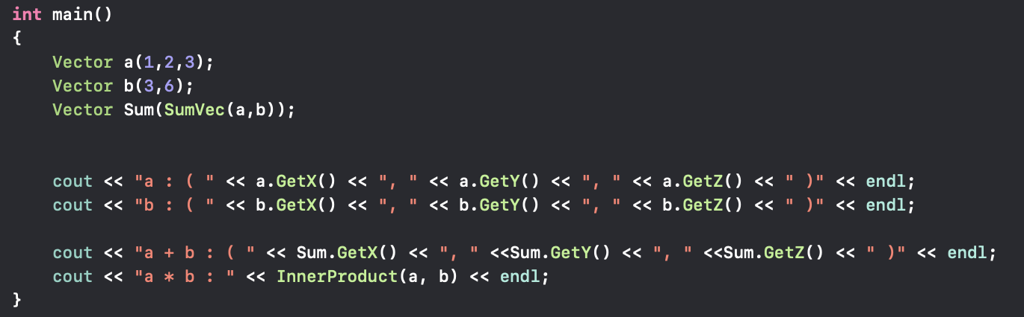
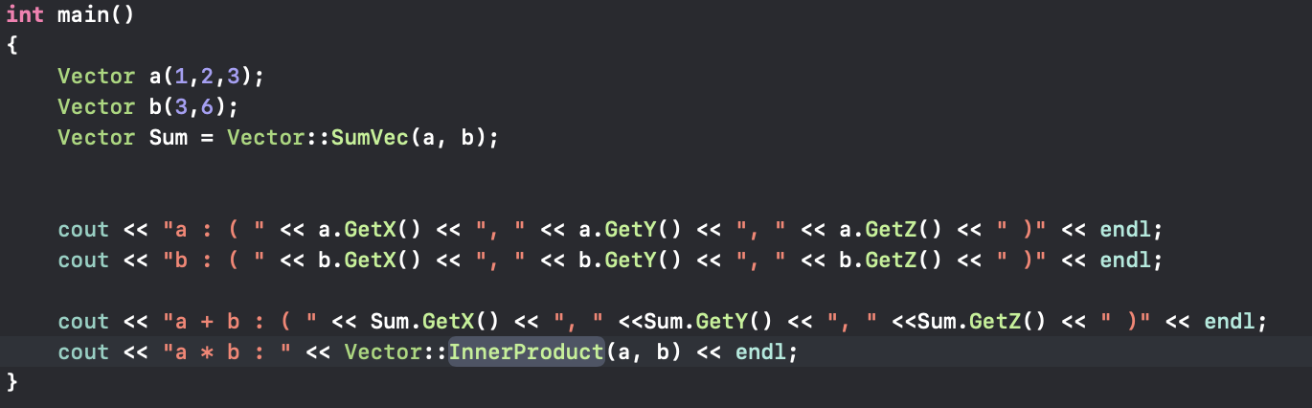
* 전역 함수의 static 멤버화
Notes:
#include <iostream>
using namespace std;
class Vector {
private:
int x;
int y;
int z;
public:
Vector(int x=0, int y=0, int z=0) : x(x), y(y), z(z) {}
int GetX() { return x; }
int GetY() { return y; }
int GetZ() { return z; }
};
Vector SumVec(Vector a, Vector b) {
return Vector((a.GetX() + b.GetX()), (a.GetY() + b.GetY()), (a.GetZ() + b.GetZ()));
}
int InnerProduct(Vector a, Vector b) {
return (a.GetX() * b.GetX()) + (a.GetY() * b.GetY()) + (a.GetZ() * b.GetZ());
}
int main()
{
Vector a(1,2,3);
Vector b(3,6);
Vector Sum(SumVec(a,b));
cout << "a : ( " << a.GetX() << ", " << a.GetY() << ", " << a.GetZ() << " )" << endl;
cout << "b : ( " << b.GetX() << ", " << b.GetY() << ", " << b.GetZ() << " )" << endl;
cout << "a + b : ( " << Sum.GetX() << ", " <<Sum.GetY() << ", " <<Sum.GetZ() << " )" << endl;
cout << "a * b : " << InnerProduct(a, b) << endl;
}

Slide 18
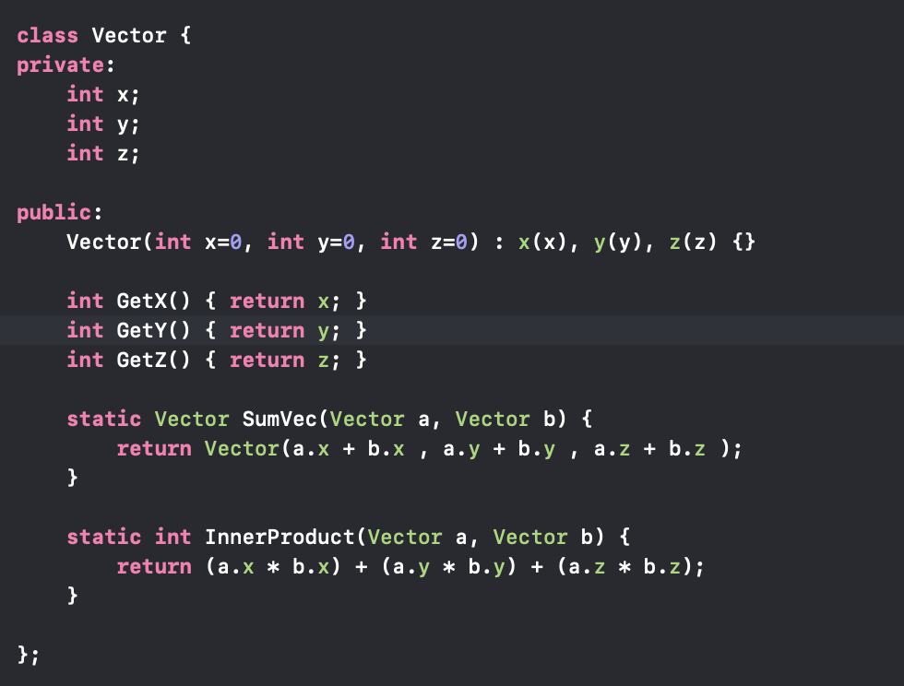
* 완성된 class
Notes:
#include <iostream>
using namespace std;
class Vector {
private:
int x;
int y;
int z;
public:
Vector(int x=0, int y=0, int z=0) : x(x), y(y), z(z) {}
int GetX() { return x; }
int GetY() { return y; }
int GetZ() { return z; }
void Add_X(const int d) {
d++;
x += d;
}
static Vector SumVec(Vector a, Vector b) {
return Vector(a.x + b.x , a.y + b.y , a.z + b.z );
}
static int InnerProduct(Vector a, Vector b) {
return (a.x * b.x) + (a.y * b.y) + (a.z * b.z);
}
};
int main()
{
Vector a(1,2,3);
Vector b(3,6);
Vector Sum = Vector::SumVec(a, b);
cout << "a : ( " << a.GetX() << ", " << a.GetY() << ", " << a.GetZ() << " )" << endl;
cout << "b : ( " << b.GetX() << ", " << b.GetY() << ", " << b.GetZ() << " )" << endl;
cout << "a + b : ( " << Sum.GetX() << ", " <<Sum.GetY() << ", " <<Sum.GetZ() << " )" << endl;
cout << "a * b : " << Vector::InnerProduct(a, b) << endl;
}

Slide 19
Const

Slide 20
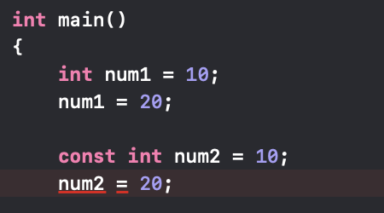
Const in C
C언어에서 Const의 의미
Int num1= 10; vs Const int num2 = 20;
=> num1 값 변경 가능!
=> num2 값 변경 불가능!

Slide 21
Const in C
Const의 위치에 따른 의미
Int * ptr = &num1;
1
2
3
(1 == 2) != 3

Slide 22
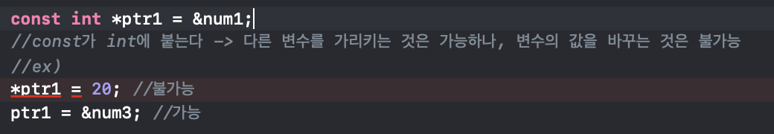
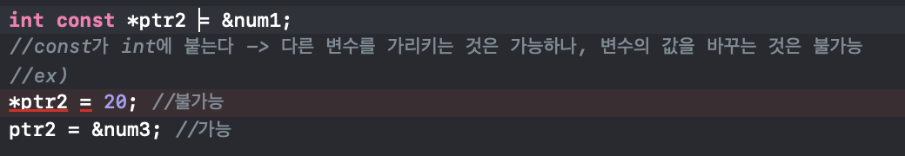
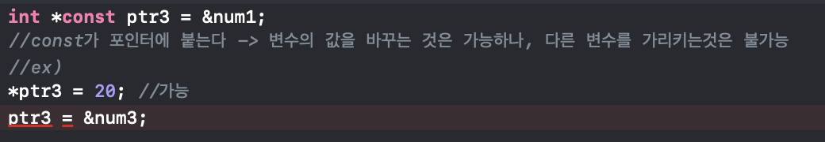
Const in C
Const의 위치에 따른 의미
1
2
3
Notes:
#include <iostream>
using namespace std;
int main()
{
int num1 = 10;
num1 = 20;
const int num2 = 10;
num2 = 20;
int num3 = 30;
const int *ptr1 = &num1;
//const가 int에 붙는다 -> 다른 변수를 가리키는 것은 가능하나, 변수의 값을 바꾸는 것은 불가능
//ex)
*ptr1 = 20; //불가능
ptr1 = &num3; //가능
int const *ptr2 = &num1;
//const가 int에 붙는다 -> 다른 변수를 가리키는 것은 가능하나, 변수의 값을 바꾸는 것은 불가능
//ex)
*ptr2 = 20; //불가능
ptr2 = &num3; //가능
int *const ptr3 = &num1;
//const가 포인터에 붙는다 -> 변수의 값을 바꾸는 것은 가능하나, 다른 변수를 가리키는것은 불가능
//ex)
*ptr3 = 20; //가능
ptr3 = &num3;
}

Slide 23
Const in C
Int * ptr = &num1;
Const의 위치에 따른 의미
1
2
3
(1 == 2) != 3
값변경 x
다른 변수 가리키기 o
값변경 o
다른 변수 가리키기 x

Slide 24
Const의 또다른 쓰임새
매개변수의 const화 => “매개변수 값에 손대지 마!”
메서드의 const화 => “멤버 변수들의 값에 손대지 마!”
For 실수 방지!

Slide 25
Example.
* Vector Class
Notes:
#include <iostream>
using namespace std;
class Vector {
private:
int x;
int y;
int z;
public:
Vector(int x=0, int y=0, int z=0) : x(x), y(y), z(z) {}
int GetX() { return x; }
int GetY() { return y; }
int GetZ() { return z; }
void Add_X(const int d) {
d++;
x += d;
}
static Vector SumVec(Vector a, Vector b) {
return Vector(a.x + b.x , a.y + b.y , a.z + b.z );
}
static int InnerProduct(Vector a, Vector b) {
return (a.x * b.x) + (a.y * b.y) + (a.z * b.z);
}
};
int main()
{
Vector a(1,2,3);
Vector b(3,6);
Vector Sum = Vector::SumVec(a, b);
cout << "a : ( " << a.GetX() << ", " << a.GetY() << ", " << a.GetZ() << " )" << endl;
cout << "b : ( " << b.GetX() << ", " << b.GetY() << ", " << b.GetZ() << " )" << endl;
cout << "a + b : ( " << Sum.GetX() << ", " <<Sum.GetY() << ", " <<Sum.GetZ() << " )" << endl;
cout << "a * b : " << Vector::InnerProduct(a, b) << endl;
}

Slide 26
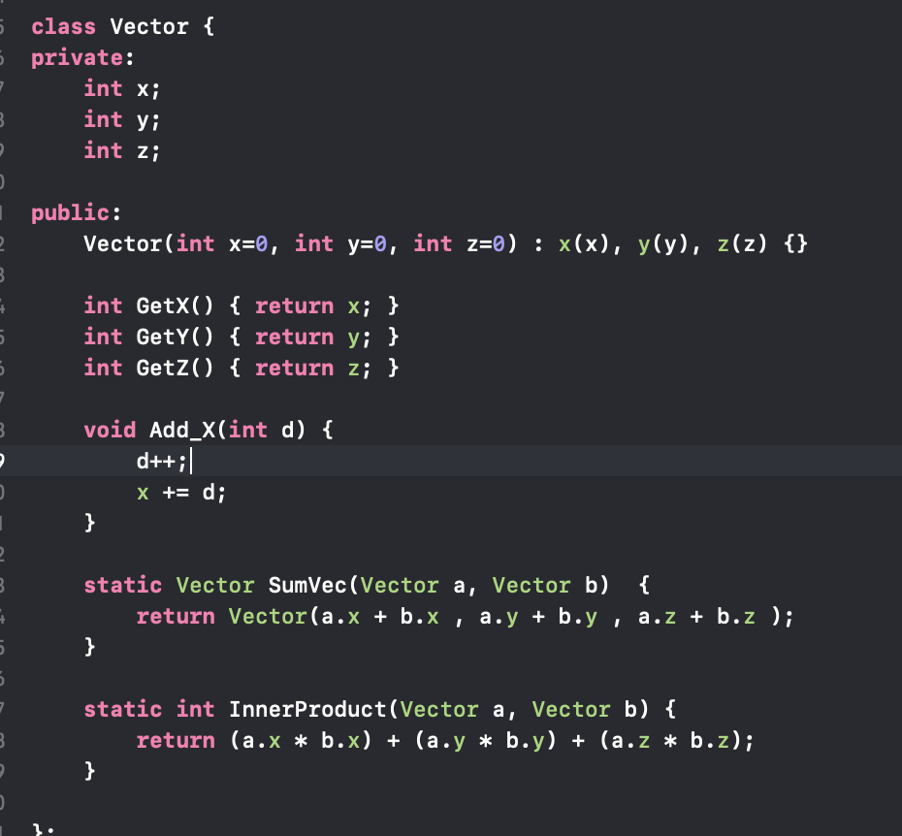
Example.
* Vector Class
실수로 매개변수의 값을 증가..;;
Notes:
#include <iostream>
using namespace std;
class Vector {
private:
int x;
int y;
int z;
public:
Vector(int x=0, int y=0, int z=0) : x(x), y(y), z(z) {}
int GetX() { return x; }
int GetY() { return y; }
int GetZ() { return z; }
};
Vector SumVec(Vector a, Vector b) {
return Vector((a.GetX() + b.GetX()), (a.GetY() + b.GetY()), (a.GetZ() + b.GetZ()));
}
int InnerProduct(Vector a, Vector b) {
return (a.GetX() * b.GetX()) + (a.GetY() * b.GetY()) + (a.GetZ() * b.GetZ());
}
int main()
{
Vector a(1,2,3);
Vector b(3,6);
Vector Sum(SumVec(a,b));
cout << "a : ( " << a.GetX() << ", " << a.GetY() << ", " << a.GetZ() << " )" << endl;
cout << "b : ( " << b.GetX() << ", " << b.GetY() << ", " << b.GetZ() << " )" << endl;
cout << "a + b : ( " << Sum.GetX() << ", " <<Sum.GetY() << ", " <<Sum.GetZ() << " )" << endl;
cout << "a * b : " << InnerProduct(a, b) << endl;
}

Slide 27
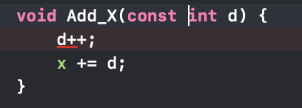
Example.
* Vector Class
=> 매개변수의 상수화
Notes:
#include <iostream>
using namespace std;
class Vector {
private:
int x;
int y;
int z;
public:
Vector(int x=0, int y=0, int z=0) : x(x), y(y), z(z) {}
int GetX() { return x; }
int GetY() { return y; }
int GetZ() { return z; }
};
Vector SumVec(Vector a, Vector b) {
return Vector((a.GetX() + b.GetX()), (a.GetY() + b.GetY()), (a.GetZ() + b.GetZ()));
}
int InnerProduct(Vector a, Vector b) {
return (a.GetX() * b.GetX()) + (a.GetY() * b.GetY()) + (a.GetZ() * b.GetZ());
}
int main()
{
Vector a(1,2,3);
Vector b(3,6);
Vector Sum(SumVec(a,b));
cout << "a : ( " << a.GetX() << ", " << a.GetY() << ", " << a.GetZ() << " )" << endl;
cout << "b : ( " << b.GetX() << ", " << b.GetY() << ", " << b.GetZ() << " )" << endl;
cout << "a + b : ( " << Sum.GetX() << ", " <<Sum.GetY() << ", " <<Sum.GetZ() << " )" << endl;
cout << "a * b : " << InnerProduct(a, b) << endl;
}

Slide 28
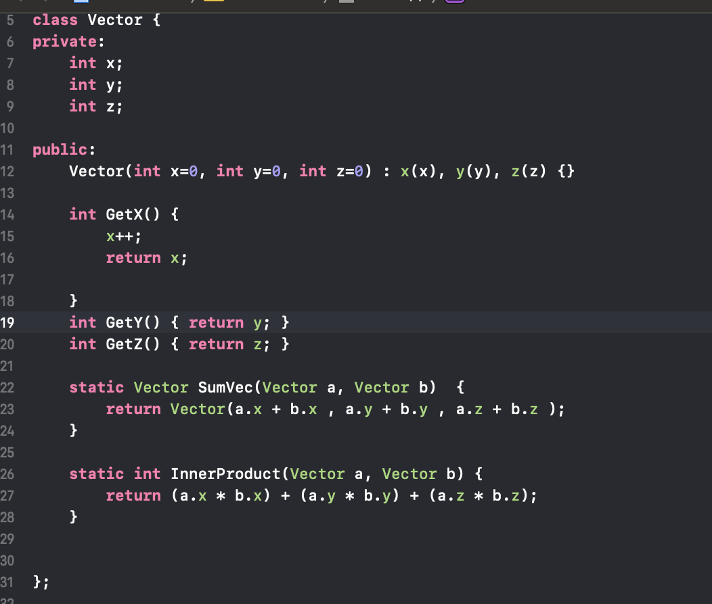
Example.
* Vector Class
실수로 멤버변수의 값을 증가..;;
Notes:
#include <iostream>
using namespace std;
class Vector {
private:
int x;
int y;
int z;
public:
Vector(int x=0, int y=0, int z=0) : x(x), y(y), z(z) {}
int GetX() { return x; }
int GetY() { return y; }
int GetZ() { return z; }
};
Vector SumVec(Vector a, Vector b) {
return Vector((a.GetX() + b.GetX()), (a.GetY() + b.GetY()), (a.GetZ() + b.GetZ()));
}
int InnerProduct(Vector a, Vector b) {
return (a.GetX() * b.GetX()) + (a.GetY() * b.GetY()) + (a.GetZ() * b.GetZ());
}
int main()
{
Vector a(1,2,3);
Vector b(3,6);
Vector Sum(SumVec(a,b));
cout << "a : ( " << a.GetX() << ", " << a.GetY() << ", " << a.GetZ() << " )" << endl;
cout << "b : ( " << b.GetX() << ", " << b.GetY() << ", " << b.GetZ() << " )" << endl;
cout << "a + b : ( " << Sum.GetX() << ", " <<Sum.GetY() << ", " <<Sum.GetZ() << " )" << endl;
cout << "a * b : " << InnerProduct(a, b) << endl;
}

Slide 29
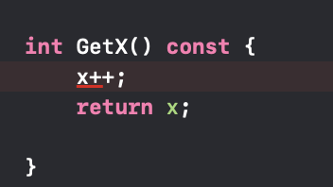
Example.
* Vector Class
=> 메서드의 상수화
Notes:
#include <iostream>
using namespace std;
class Vector {
private:
int x;
int y;
int z;
public:
Vector(int x=0, int y=0, int z=0) : x(x), y(y), z(z) {}
int GetX() { return x; }
int GetY() { return y; }
int GetZ() { return z; }
};
Vector SumVec(Vector a, Vector b) {
return Vector((a.GetX() + b.GetX()), (a.GetY() + b.GetY()), (a.GetZ() + b.GetZ()));
}
int InnerProduct(Vector a, Vector b) {
return (a.GetX() * b.GetX()) + (a.GetY() * b.GetY()) + (a.GetZ() * b.GetZ());
}
int main()
{
Vector a(1,2,3);
Vector b(3,6);
Vector Sum(SumVec(a,b));
cout << "a : ( " << a.GetX() << ", " << a.GetY() << ", " << a.GetZ() << " )" << endl;
cout << "b : ( " << b.GetX() << ", " << b.GetY() << ", " << b.GetZ() << " )" << endl;
cout << "a + b : ( " << Sum.GetX() << ", " <<Sum.GetY() << ", " <<Sum.GetZ() << " )" << endl;
cout << "a * b : " << InnerProduct(a, b) << endl;
}

Slide 30
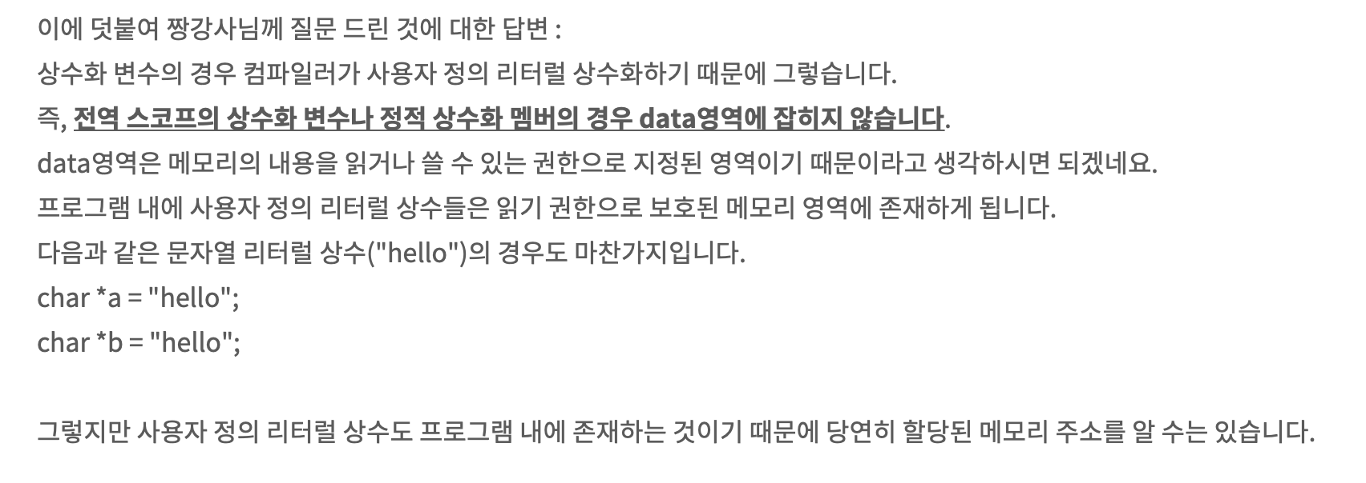
(+) static 메서드는 왜 const가 안될까?

Slide 31
연산자 Overloading

Slide 32
연산자 오버로딩
연산자란? : 특정한 작업을 하기 위해서 사용하는 기호를 의미한다.
오버로딩
: 함수호출 시 전달되는 인자를 통해서 호출하고자 하는 함수의 구분하는 기능

Slide 33
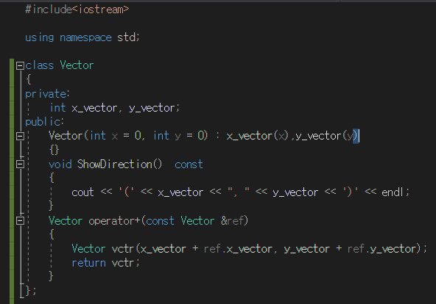
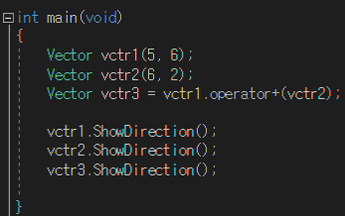
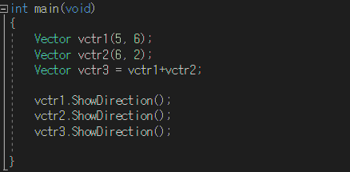

operator

Slide 34
operator
vector_1 + vector_2 ;
맴버함수를 호출할 객체
함수의 이름
함수의 전달인자
vector_1 .operator + vector_2 ;

Slide 35
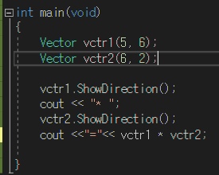

예제1
벡터의 내적 계산 오버로딩하기 함수 선언문
사용할 연산자 *
Main 함수 실행 결과

Slide 36
연산자 오버로딩의 방법
vector_1+vector2;
맴버함수에 의한 연산자 오버로딩
vector_1.operator+(vector2);
전역함수에 의한 연산자 오버로딩
operator+(vector_1,vector2);
※ if 전역함수, 맴버함수 기반으로 동시에 오버로딩 할 경우
맴버함수 기반으로 오버로딩 된 함수가 전역함수 기반으로 오버로딩 된 함수보다 우선 시 되어 호출된다.

Slide 37
오버로딩이 불가능한 연산자
. (맴버 접근 연산자)
.* (맴버 포인터 연산자)
:: (범위 지정 연산자)
?: (조건 연산자:3항 연산자)
sizeof (바이트 단위 크기 계산)

Slide 38
맴버함수 기반으로만 오버로딩이 가능한 연산자
= (대입 연산자)
() (함수 호출 연산자)
[] (배열 접근 연산자 : 인덱스 연산자)
-> (맴버 접근을 위한 포인터 연산자)

Slide 39
연산자 오버로딩 주의사항
연산결과(반환값)는 반드시 존재해야 한다.
피연산자(매개변수)가 존재해야 한다.
피연산자는 어떤 타입이든 넣을 수 있지만, 형태가 정해져 있다.
매개변수에 디폴트 값 설정이 불가능하다.
연산자 우선순위는 정할 수 없다.

Slide 40
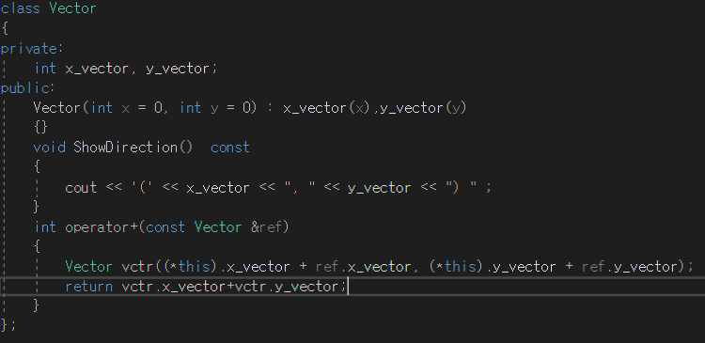
연산자 오버로딩 주의사항
클래스 맴버 연산자 오버로딩은 왼쪽 피연산자가 this, 오른쪽 피연산자가 매개변수이다.

Slide 41
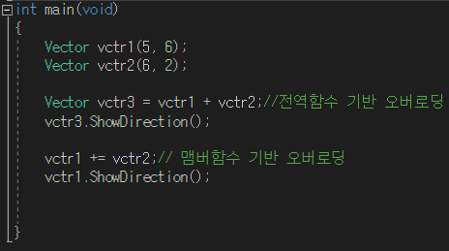

예제 2
벡터의 덧셈 계산 오버로딩하기
(전역 함수 기반)사용할 연산자 + 함수 선언문
(맴버 함수 기반)사용할 연산자 +=
Main 함수 실행 결과

Slide 42
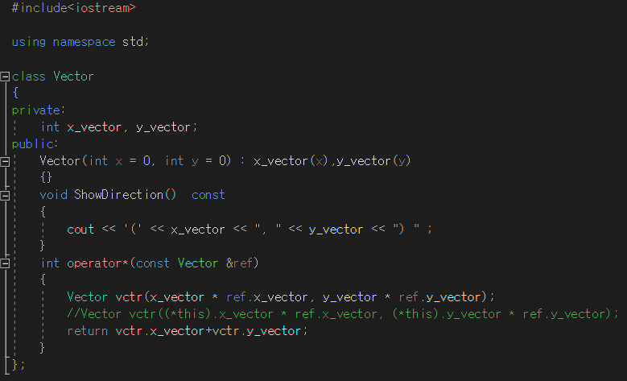
예제 1 답

Slide 43
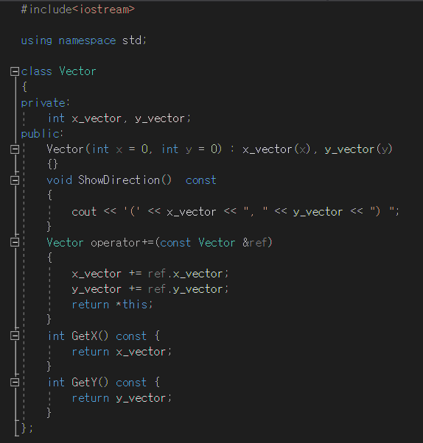
예제 2 답

Slide 44
Homework
오늘 배운 static / const / 연산자 오버로딩 관련해서 요약한 내용 끄적여오기
다음 시간 내용 예습 : 동적 할당 / 복사 생성자

Slide 45

Fin.

